Slide 1
Projet Infra S.I
YNOV INFORMATIQUE – B1
ABADIE Athur - GAUTHIER Donatien – GELINEAU Benjamin – SOULIAC Raphael

Slide 2
Sommaire
Présentation du projet
Expression du besoin
Organisation
Solutions mise en place
Démonstration

Slide 3
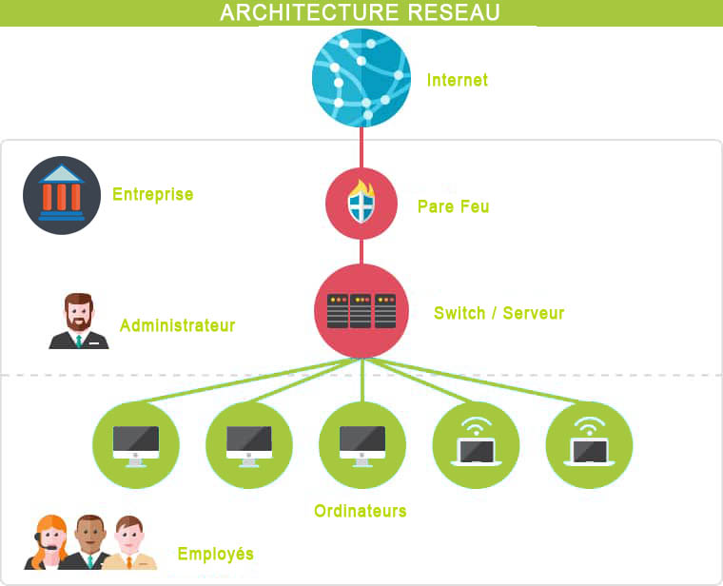
Présentation du Projet
Architecture pour une entreprise
Cas réel
Gestion Partage de fichier entre les differents members de l’entreprise.
Accès à distance
Sécurité

Slide 4



Expression du besoin
startup ou PME → nombreux,rapide
Nécessité de partager des documents rapidement
Télétravail
Cyber-attaques de plus en plus fréquentes

Slide 5


Organisation
Simulation d’un réseau sur GNS
Mise en place de machine virtuelle

Slide 6
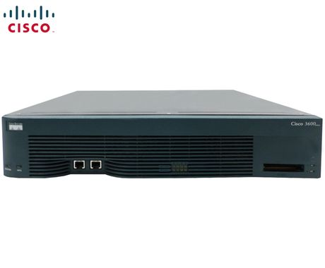

Solution Mise en Place
Les composants :
Router
Ordinateur
Modulable
Fréquent
cisco
c3640
88,33% (juin 2019)

Slide 7


Solution Mise en Place
Les composants :
Serveur
VS

Slide 8
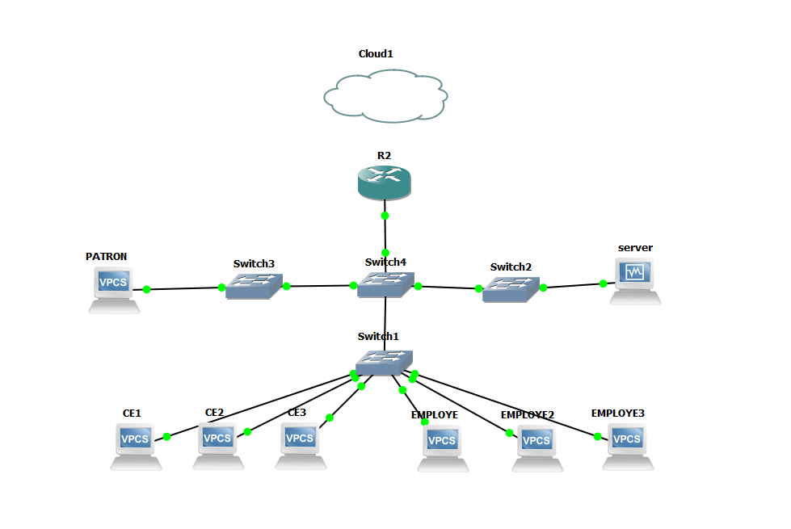
Solution Mise en Place
infrastructure physique

Slide 9

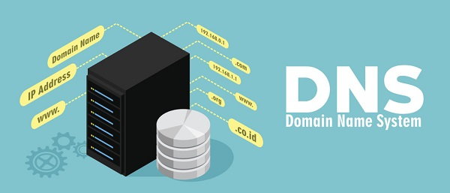

Solution Mise en Place
Création Dns et Active Directory

Slide 10
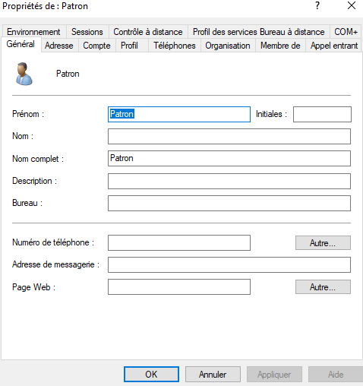
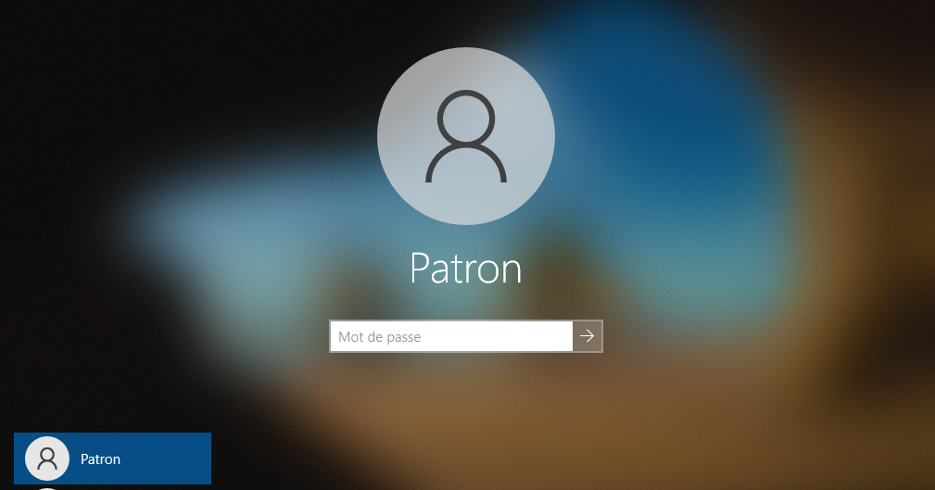
Solution Mise en Place
Création des rôles de l’entreprise

Slide 11
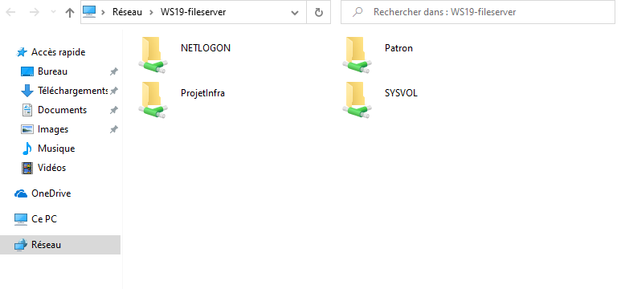

Solution Mise en Place
Création Partage de fichiers

Slide 12

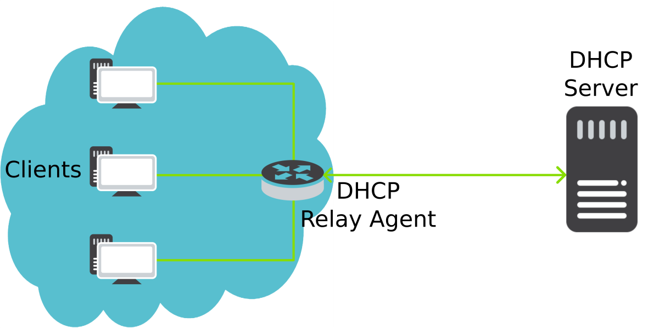
Solution Mise en Place
Création DHCP

Slide 13


Solution Mise en Place
Création VPN

Slide 14
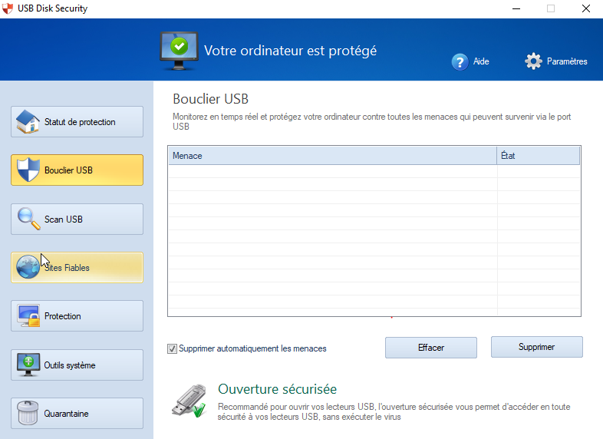


Solution Mise en Place
Sécurité supplémentaire

Slide 15
Pistes d’amélioration
Backup du server
Création automatique de rôle
Sécurité
Création d’un dossier personnel automatiquement
Mettre en place tout les ordinateurs

Slide 16
Des questions ?

